Slide 1
O Mercado Brasileiro de Dados
e Inteligência Artificial
Panorama 2023-2026 e recomendações estratégicas para expansão em Dados, Analytics e IA
Preparado para uma Instituição Financeira · Consultoria em Big Data & Analytics
FIAP · Tech Challenge Fase 3

Slide 2
Contexto e metodologia
O desafio de negócio
Uma Instituição Financeira de grande porte quer expandir sua área de Dados, Analytics e IA, mas precisa primeiro entender o mercado brasileiro para definir contratação, capacitação e investimento em tecnologia.
A base de dados
Pesquisa State of Data Brasil (comunidade Data Hackers), últimas 3 edições — cada uma com um schema de perguntas diferente, harmonizadas num pipeline próprio em nuvem.
13.057
respondentes analisados
3
edições da pesquisa (2023 a 2026)
AWS
S3 · Glue (Spark) · Athena — pipeline Bronze/Silver/Gold

Slide 3
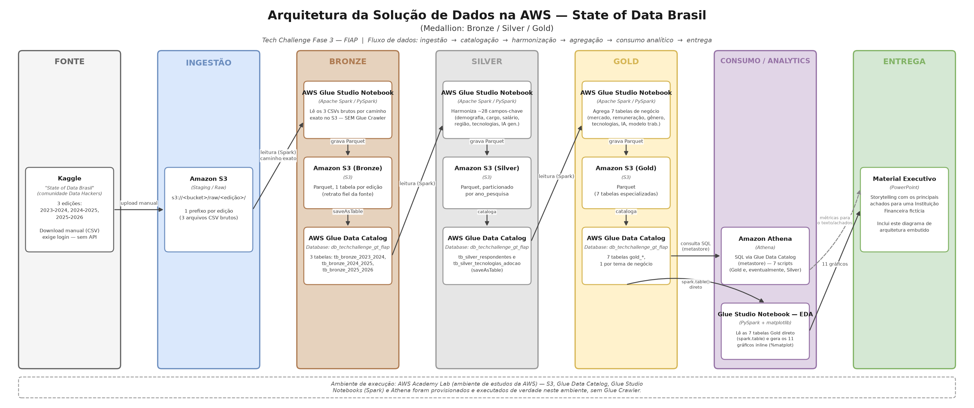
Arquitetura da solução na AWS

Slide 4
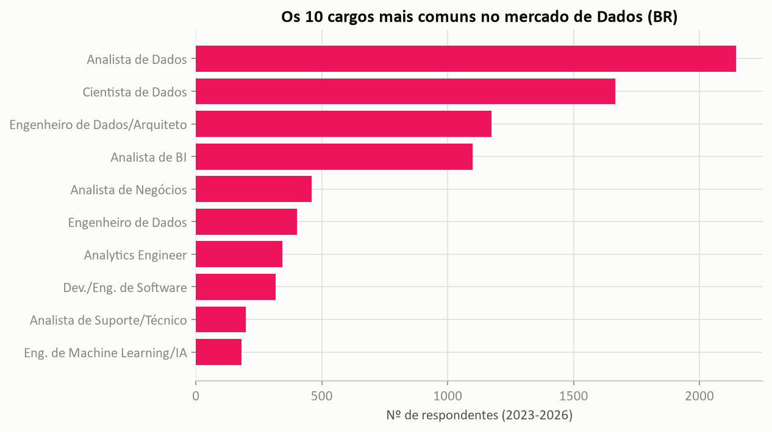
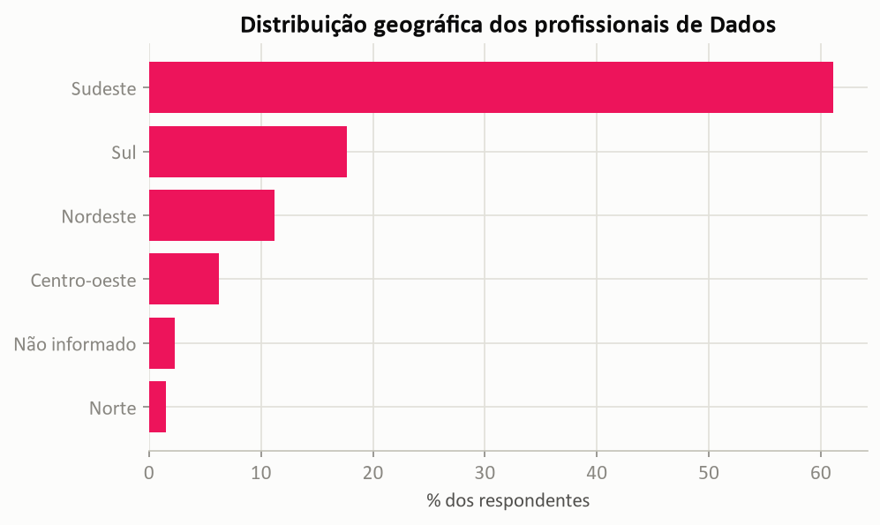
Como está estruturado o mercado brasileiro de Dados?
61% dos profissionais de Dados estão no Sudeste — forte concentração geográfica, uma oportunidade para quem adota trabalho remoto.

Slide 5
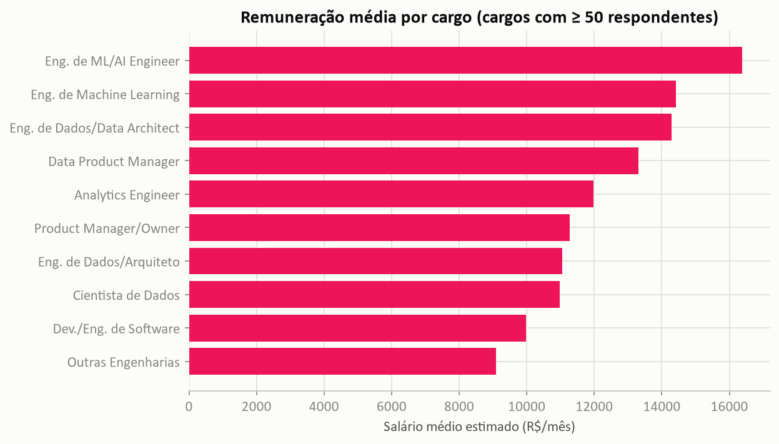
Quais perfis profissionais são mais valorizados pelo mercado?
Engenheiro de ML/AI Engineer é o cargo mais bem pago entre os mais comuns: ~R$ 16,4 mil/mês em média.
Perfis técnicos avançados (ML/IA, Engenharia de Dados) pagam mais que perfis de análise tradicionais.

Slide 6
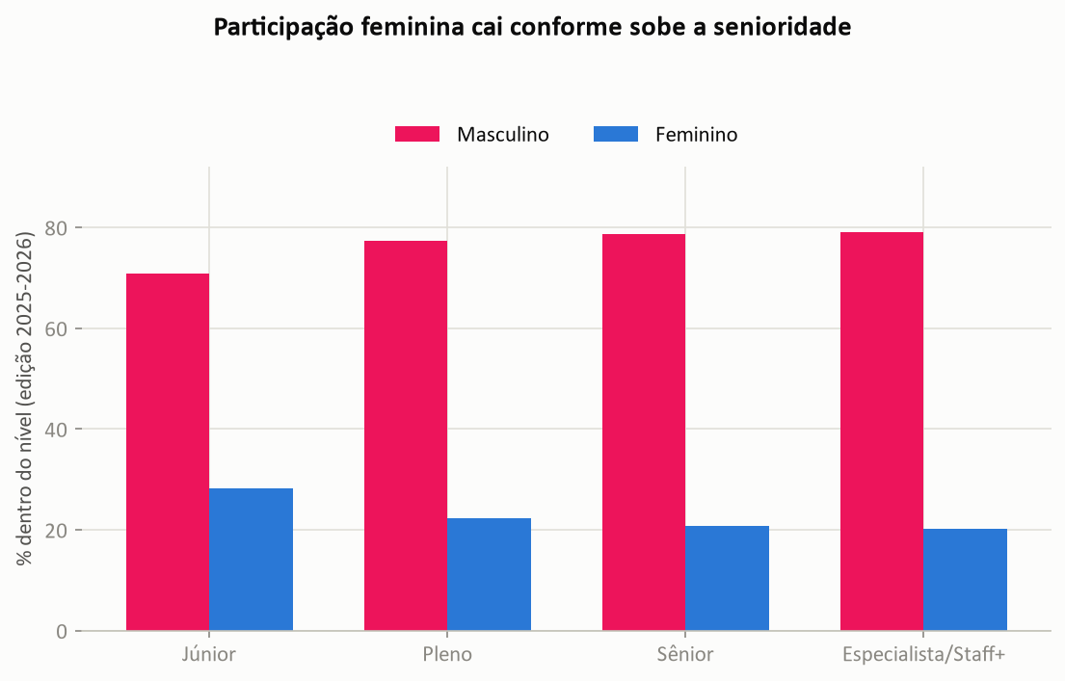
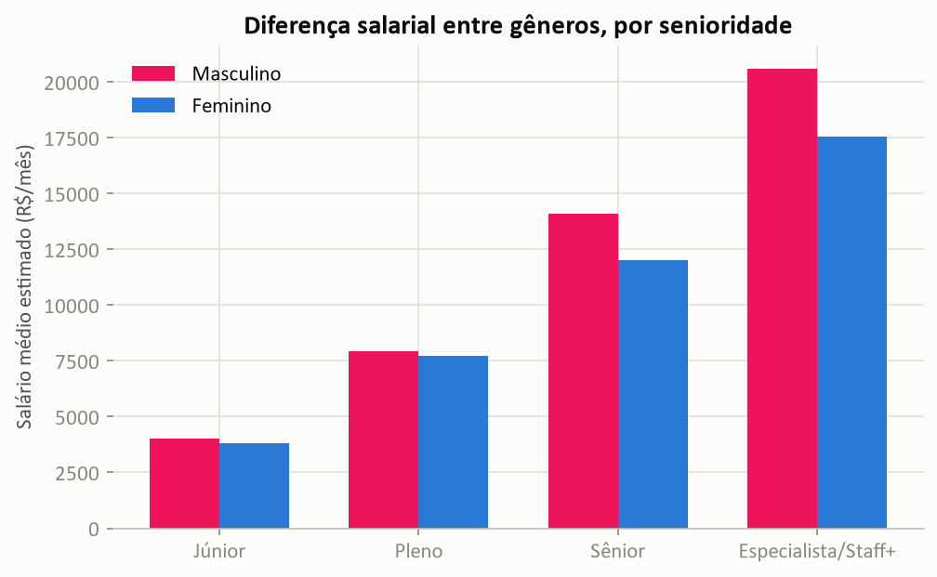
Qual é o cenário de diversidade de gênero nas carreiras de dados?
Apenas 23,9% dos profissionais são mulheres, participação que cai de 28% (Júnior) para 20% (Especialista/Staff+) — e no nível Sênior mulheres ganham 15% menos que homens.

Slide 7
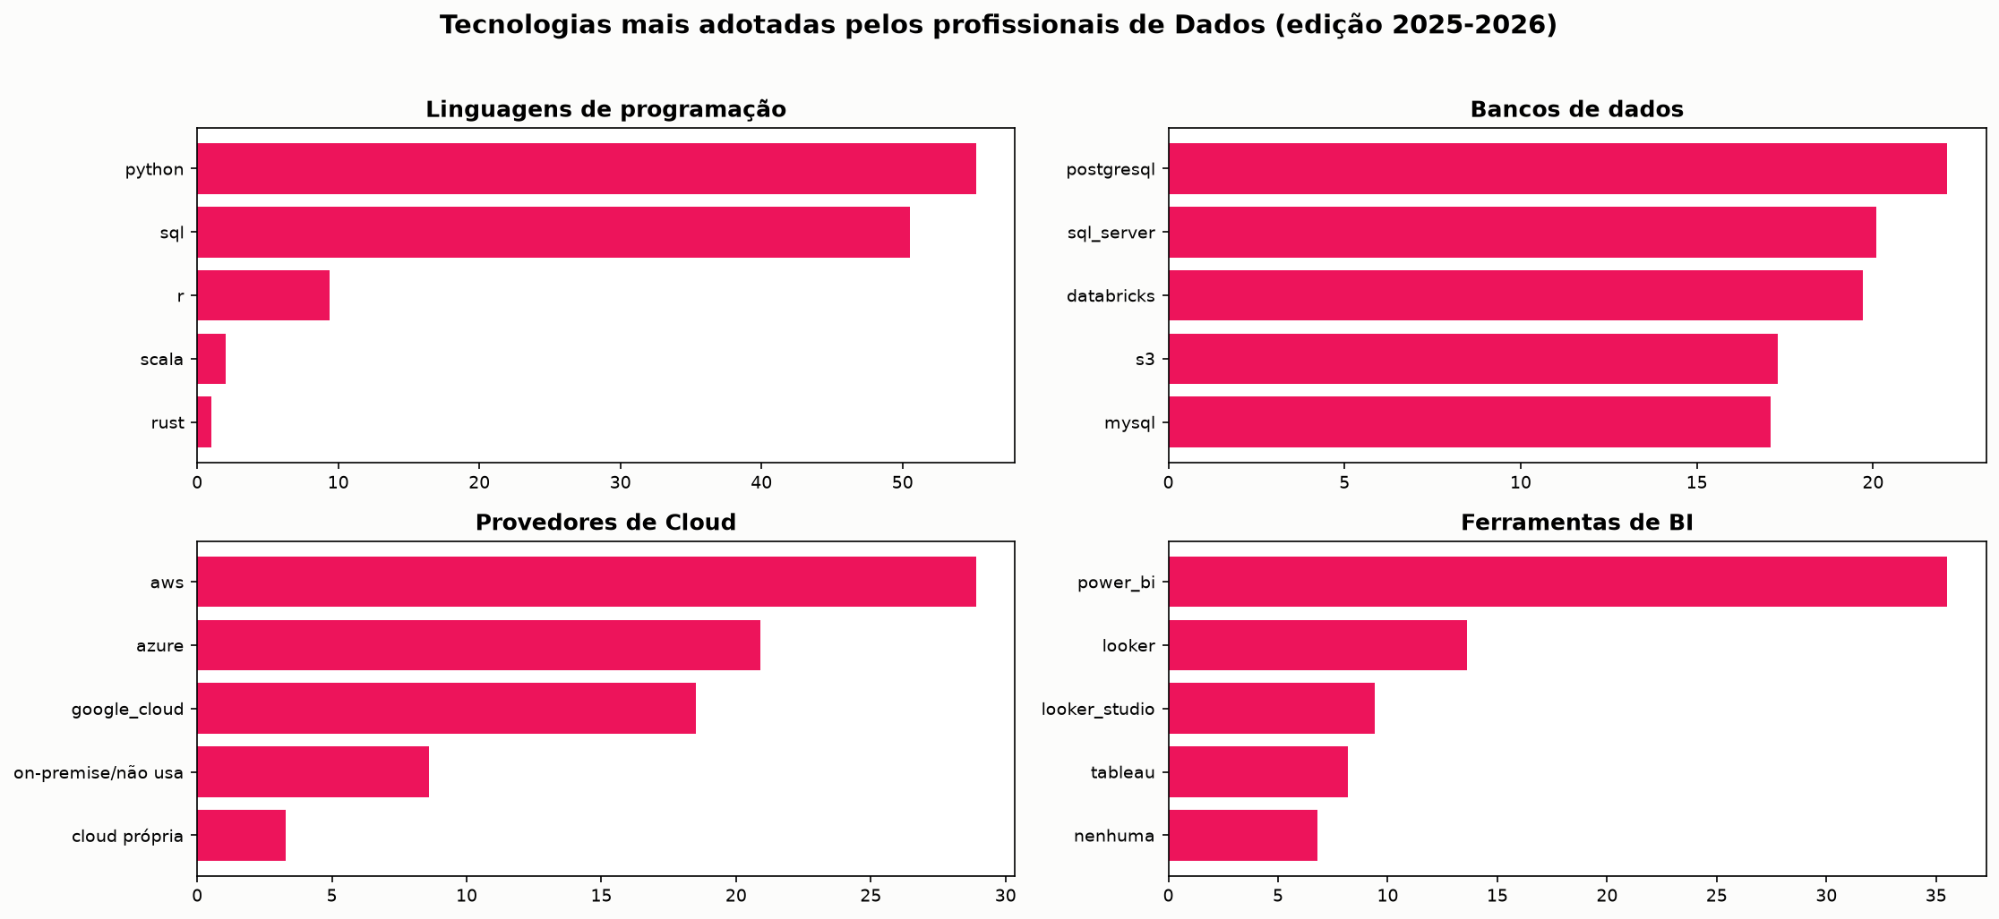
Quais tecnologias têm maior adoção no mercado?

Slide 8
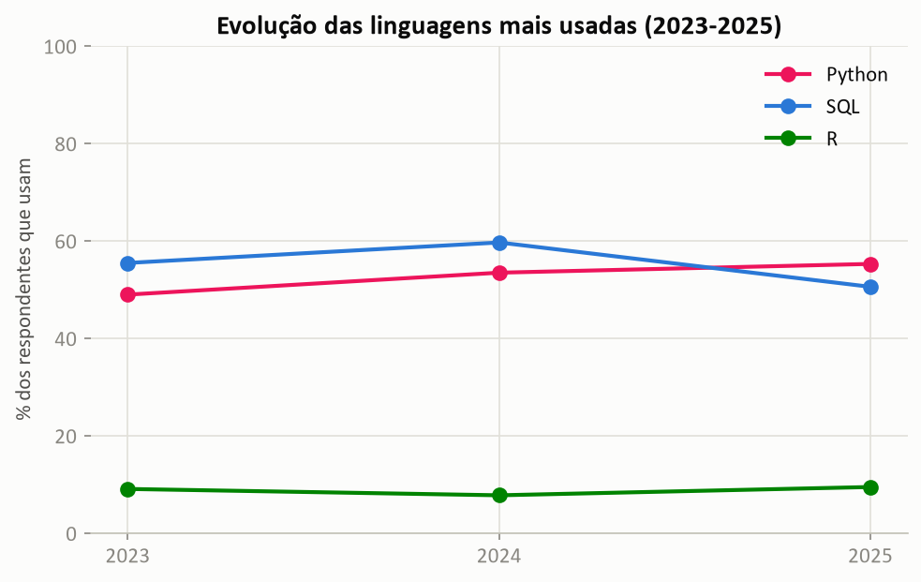
Python ultrapassa SQL como linguagem mais usada
Python saiu de 49% (2023) para 55% (2025) de adoção; SQL caiu de 55% para 50% — Python assume a liderança entre 2024 e 2025. Sinal claro para onde direcionar capacitação técnica.

Slide 9
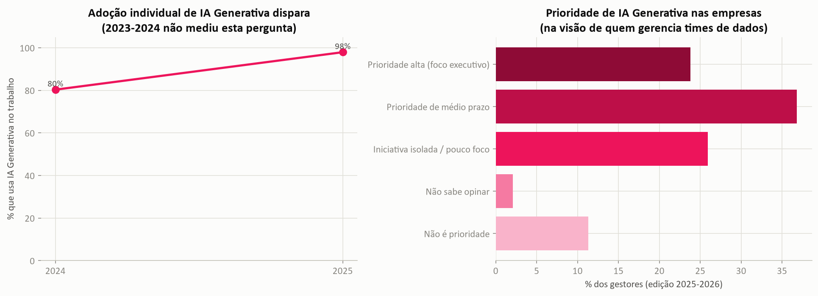
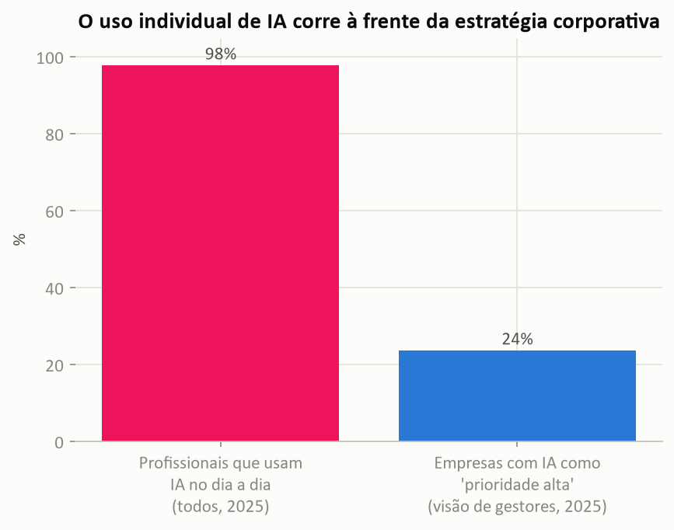
Qual é o índice de adoção de Inteligência Artificial e seu impacto?

Slide 10
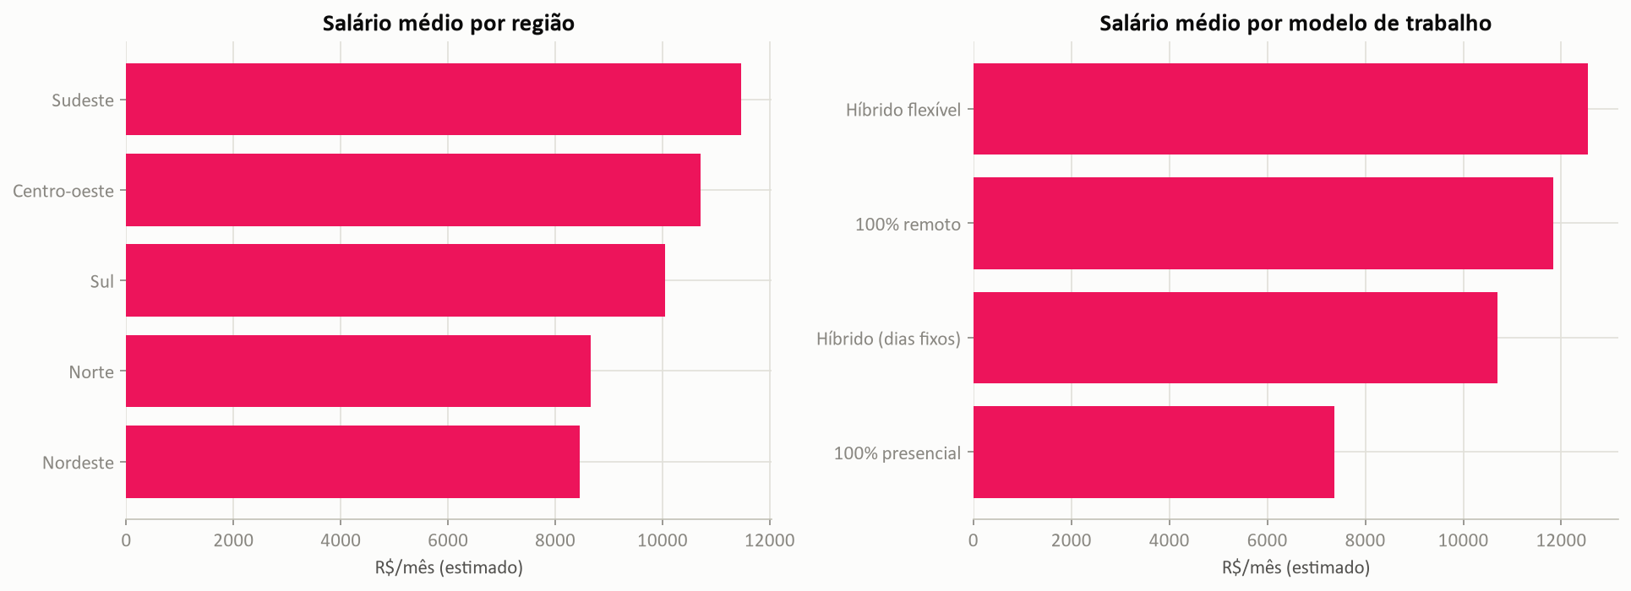
Diferenças por região, senioridade e modelo de trabalho
O Sudeste paga 36% a mais que o Nordeste em média — o modelo de trabalho remoto é a ponte para acessar talento qualificado fora dos grandes centros, sem pagar o prêmio salarial regional.

Slide 11
Oportunidades, desafios e recomendações estratégicas
01
02
03
04
Formalize uma estratégia de IA Generativa
Invista em equidade de gênero
Adote trabalho remoto para contratar fora do Sudeste
Direcione capacitação para Python e Engenharia de Dados/ML
98% dos profissionais já usam IA no dia a dia, mas só ~1 em cada 4 empresas trata isso como prioridade executiva. Quem formalizar a estratégia primeiro sai na frente.
A participação feminina cai de 28% para 20% do Júnior ao topo da carreira, com 15% de gap salarial no nível Sênior — ampliar e reter esse talento é vantagem competitiva na contratação.
61% do talento e os maiores salários estão concentrados no Sudeste — o modelo remoto abre acesso a profissionais qualificados em outras regiões, a custo menor.
Python já ultrapassou SQL como linguagem principal, e os cargos de Engenharia de Dados e ML/AI Engineering são os mais bem remunerados do mercado.

Slide 12
Obrigado
Pipeline de dados construído na AWS (S3 · Glue · Athena) é extensível: a cada nova edição da pesquisa, basta rodar os mesmos notebooks para atualizar automaticamente todos os indicadores deste material.
Consultoria em Big Data & Analytics · FIAP · Tech Challenge Fase 3

